Slide 1


PHÒNG GD &ĐT LONG BIÊN
TRƯỜNG TIỂU HỌC PHÚC LỢI
CHÀO MỪNG CÁC EM
ĐẾN TIẾT TOÁN

Slide 2
Khởi động
Notes:
Bài giảng thiết kế bởi: Hương Thảo - tranthao121004@gmail.com

Slide 3
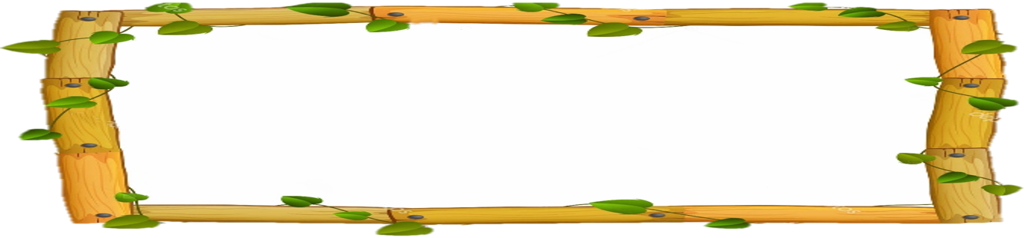



KIẾN VỀ TỔ

Slide 4


Hãy giúp các chú kiến mang thức ăn về tổ trước khi trời mưa
bằng cách trả lời đúng các câu hỏi.

Slide 5











10
3
5
1
7
6
8
9
2
4

Slide 6

1
5 x 1 = ?
5

Slide 7
2
5 x 2 = ?
10

Slide 8
3
5 x 3 = ?
15

Slide 9
4
5 x 4 = ?
20

Slide 10
5
5 x 5 = ?
25

Slide 11
6
5 x 6 = ?
30

Slide 12
7
5 x 7 = ?
35

Slide 13
8
5 x 8 = ?
40

Slide 14
9
5 x 9 = ?
45

Slide 15
10
5 x 10 = ?
50

Slide 16













TIẾT 2
Notes:
Liên hệ giáo án:
FB: Hương Thảo
Gmail: tranthao121004@gmail.com

Slide 17

Thứ tư ngày 26 tháng 1 năm 2022
TǨn
Bài 40: Bảng nhân 5 (tiết 2)

Slide 18








YÊU CẦU CẦN ĐẠT
Ôn bảng nhân 5, đếm thêm 5
Vận dụng bảng nhân 5 tính nhẩm, thực hiện tính trong trường hợp có 2 dấu phép tính
Thực hiện giải toán.
Notes:
Thầy cô gõ mục tiêu theo bài giảng của mình vào ô text

Slide 19

LUYỆN TẬP

Slide 20


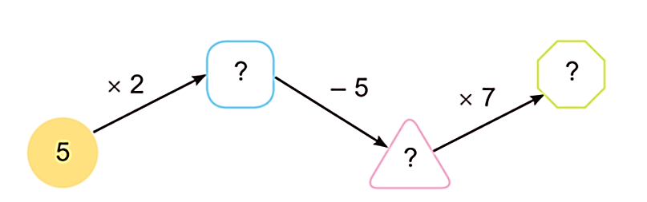

1
Số
?
a)
Thừa số | 5 | 5 | 5 | 5 | 5 | 5 | 5 | 5
Thừa số | 3 | 5 | 7 | 9 | 2 | 4 | 6 | 8
Tích | 15 | ? | ? | ? | ? | ? | ? | ?
25
35
45
10
20
30
40
b)
10
35
5
Notes:
Liên hệ giáo án:
FB: Hương Thảo
Gmail: tranthao121004@gmail.com

Slide 21
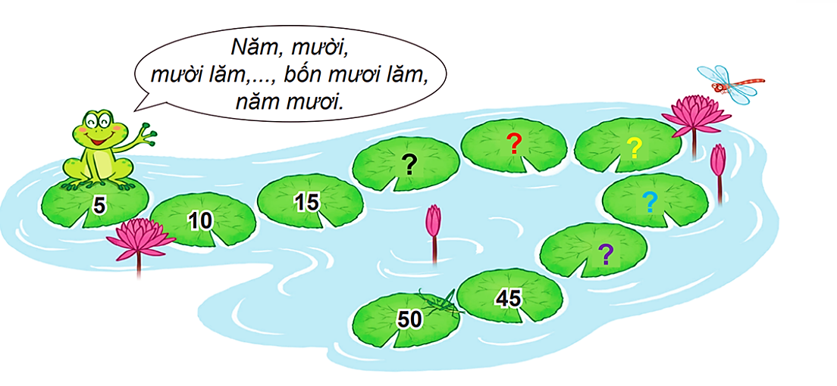
2
Đếm thêm 5 rồi nêu số còn thiếu.
25
30
20
35
40

Slide 22


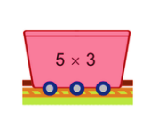
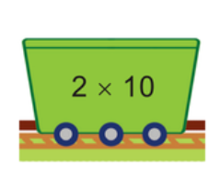
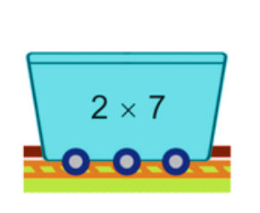
3
a) Toa tàu nào ghi phép tính có kết quả lớn nhất?
b) Toa tàu nào ghi phép tính có kết quả bé nhất?
15
10
20
14

Slide 23
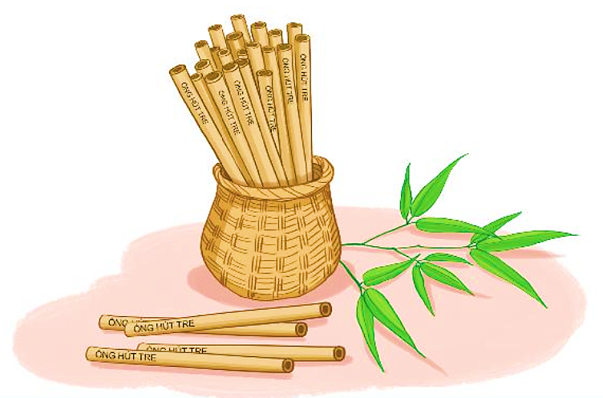

4
Bác Hòa làm ống hút bằng tre thay ống nhựa. Mỗi đoạn tre làm được 5 ống hút. Hỏi với 5 đoạn tre như vậy, bác Hòa làm được bao nhiêu ống hút?
Bài giải
Với 5 đoạn tre như vậy, bác Hòa làm được số ống hút là:
5 $×$ 5 = 25 (ống hút)
Đáp số: 25 ống hút.

Slide 24
HOẠT ĐỘNG TIẾP NỐI
-Ôn và học thuộc bảng nhân 5
-Chuẩn bị bài phép chia

Slide 25
